Slide 1
MỘT SỐ HÌNH ẢNH CÁC HOẠT ĐỘNG CẦN GIỮ YÊN LẶNG

Slide 2
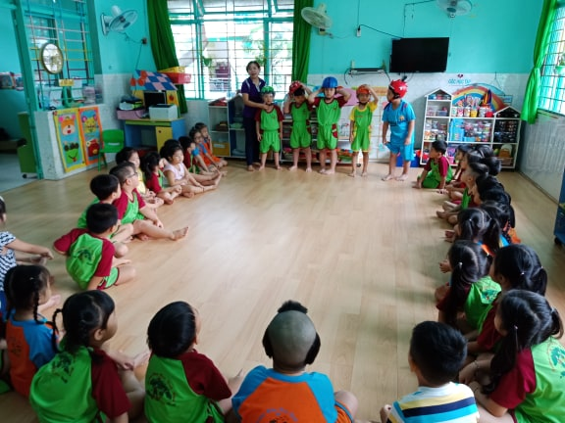
GIỜ HỌC CỦA CÁC BÉ

Slide 3
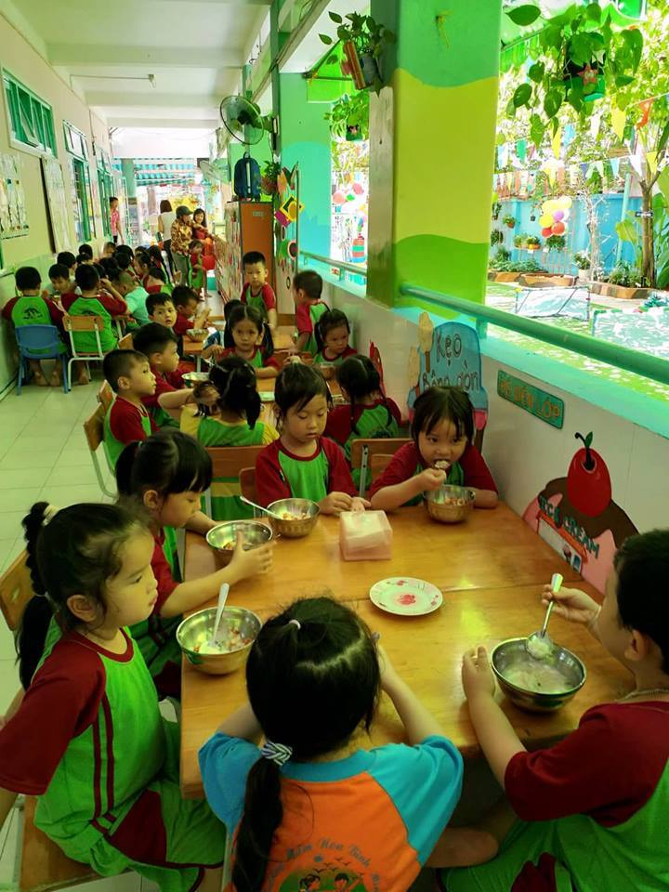
GIỜ ĂN TRƯA CỦA CÁC BÉ

Slide 4
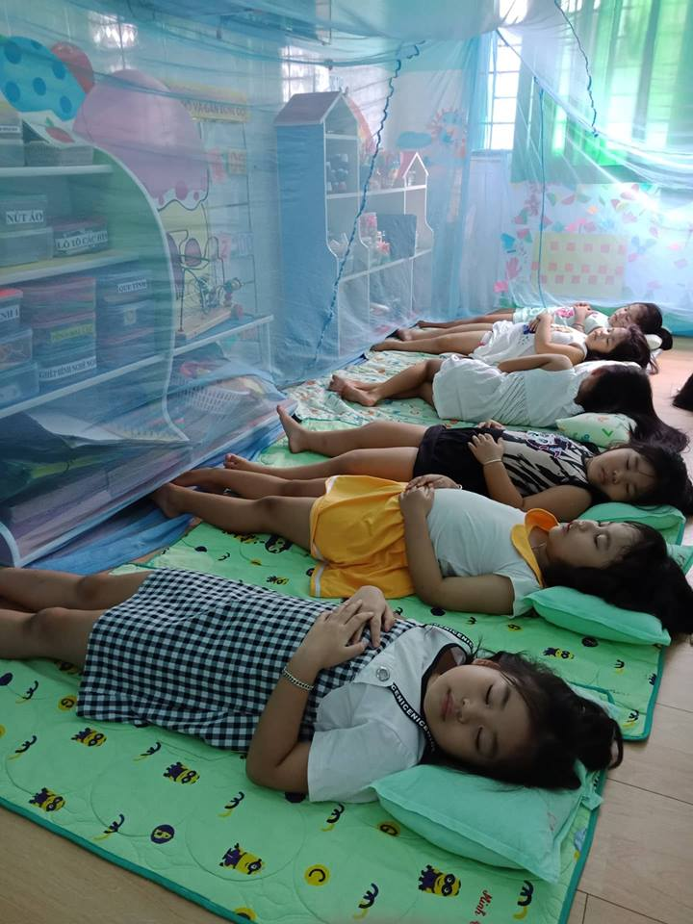
GIỜ NGỦ TRƯA CỦA CÁC BÉ

